Slide 1
障害者が地域で暮らすには
～地域と精神障害者とのつながり～
精神障害者理解促進事業 ハートパーク
田中精神科医オフィス
田中 千足
2024年3月2日
Notes:
皆様こんにちは。田中精神科医オフィスの田中です。今回このようなテーマでとお話をいただきましたので、精神科医としての立場で、どう考えるかお話しします。ちょっと盛沢山に作りましたので、スライドの説明が少し早くなった場合、後で配布資料で復習していただければありがたいです。

Slide 2
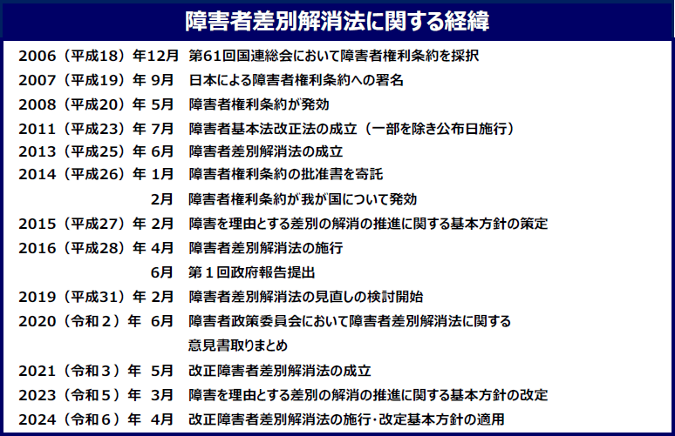
改正障害者差別解消法の施行に向けて
Notes:
障害者差別解消法が2011年から日本においても作られ始め、2016年に4月に施行され運用されだしましたが、まだまだ障碍者の生活のしづらさを減らすには不十分だということで、2021年5月に改正障害者差別解消法が成立し、今年2024年4月に全国的に施行されます。大阪府では大阪府障がい者差別解消条例として2021年4月に施行されていました。

Slide 3
障害者の状況
厚生労働省の調査によると、我が国の障害者数の概数は、身体障害者（身体障害児を含む。）436万人
知的障害者（知的障害児を含む。）109万４千人
精神障害者 614万８千人
これを人口千人当たりの人数でみると、
身体障害者は34人、知的障害者は９人、精神障害者は49人となる。
複数の障害を併せ持つ者もいるため、単純な合計にはならないものの、
国民のおよそ9.2％が何らかの障害を有していることになる。また、いずれの区分も障害者数は増加の傾向にある。
Notes:
この法律でいう障害者の概数を示しています。10人に一人が障害者であるというデータ。これは少数者ではない。

Slide 4
「障害者差別解消法」の概要
全ての国民が、障害の有無によって分け隔てられることなく、相互に人格と個性を尊重し合いながら共生する社会を実現するためには、日常生活や社会生活における障害者の活動を制限し、社会への参加を制約している社会的障壁を取り除くことが重要である。
Notes:
すべての国民が障害の有無により分断されるのではなく共に生きる社会を実現しなければならない。

Slide 5
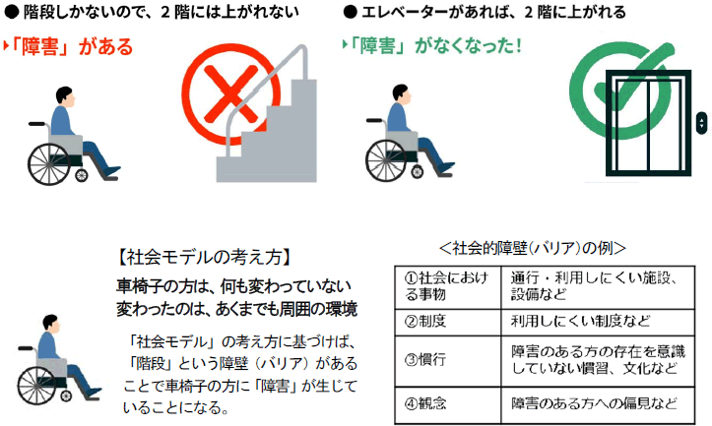
障害の「社会モデル」とは

Slide 6
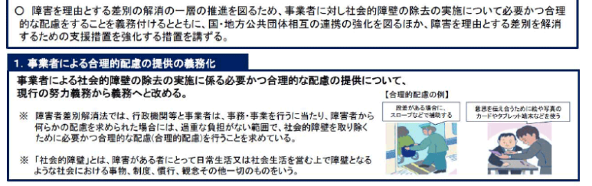
「改正障害者差別解消法」の概要

Slide 7
「つながり・支え合い」のある地域共生社会の実現を目指して
引きこもり
８０５０問題
ヤングケアラー
ひとり親
セルフ・ネグレクト
種々の問題を抱える女性
生活困窮
介護
障害
子育て
健康

Slide 8
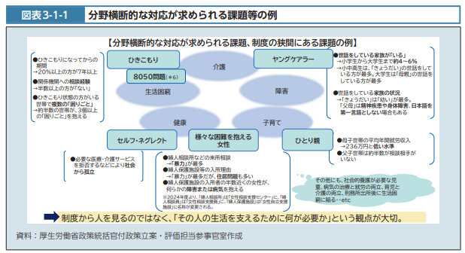
「つながり・支え合い」のある地域共生社会の実現を目指して
Notes:
生活のしづらさなる基礎事象として、障害、介護特に高齢者、子育て、生活困窮、健康問題があり、それらが分野横断的に、重層的に対応していかなければならない。

Slide 9
地域共生社会の実現を目指す動きを阻害する要因はないのか？
残念ながらあります。その典型例、施設コンフリクトについて考えましょう
Notes:
公助、共助を求めるな、自助ができないのは自己責任だという考えもあります

Slide 10
施設コンフリクト
施設コンフリクトは、「社会福祉施設の新設などにあたり、その存立が地域社会の強力な反対運動に遭遇して頓挫したり、あるいはその存立の同意と引き換えに大きな譲歩を余儀なくされたりする施設と地域との間での紛争事態」と概念づけられている。

Slide 11
パオみのお移転問題 2002年
パオみのおは精神障害者地域生活支援センター
移転先建物賃貸借契約締結。改装工事着手
「地域の環境を考える会」が移転反対ビラ
  （1）不特定多数の市民が多い桜井は場所が不適当。
  （2）付属池田小学校のような事件が起きる心配がある。
箕面市、大阪府、施設側が繰り返し説明会を開く
たまたま移転先建物に違法性判明
移転先を市の持ち物である旧保健所支所に
Notes:
箕面市での事例は2002年に起こりました。パオみのおは外院にある小規模作業所現在は就労継続支援B型事業所アットホームに間借りする形で活動。手狭になったということと、箕面東部以外在住の障がい者にとっても利用しやすい場所を探していた。桜井に手ごろな物件見つかりました。付属池田小事件は前年の6月に起こっている。施設コンフリクトだけではない理由で、新しい移転地を探すことになり現在地に移転した。

Slide 12
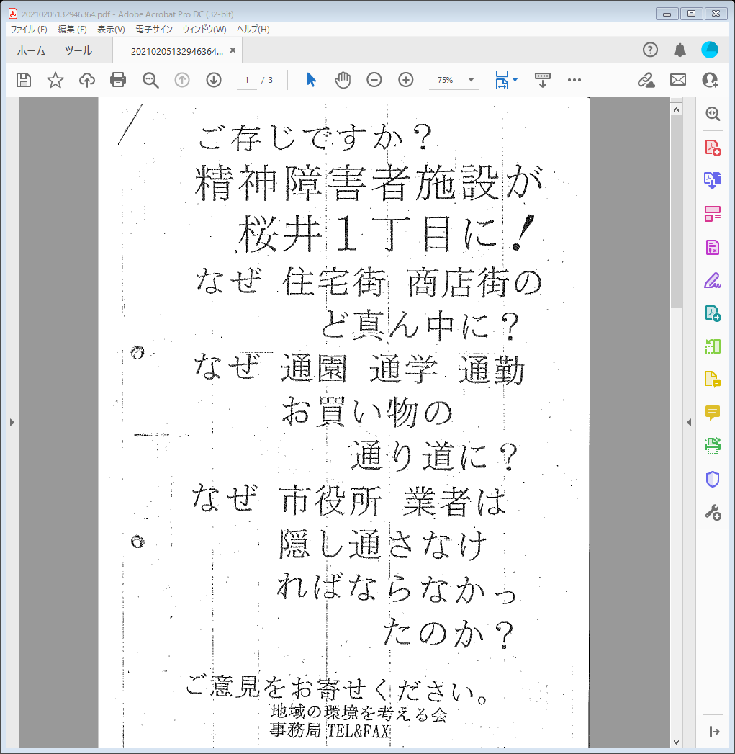


Notes:
パオみのお移転時の反対ビラ。危機危険をあおる言葉が躍っています。

Slide 13
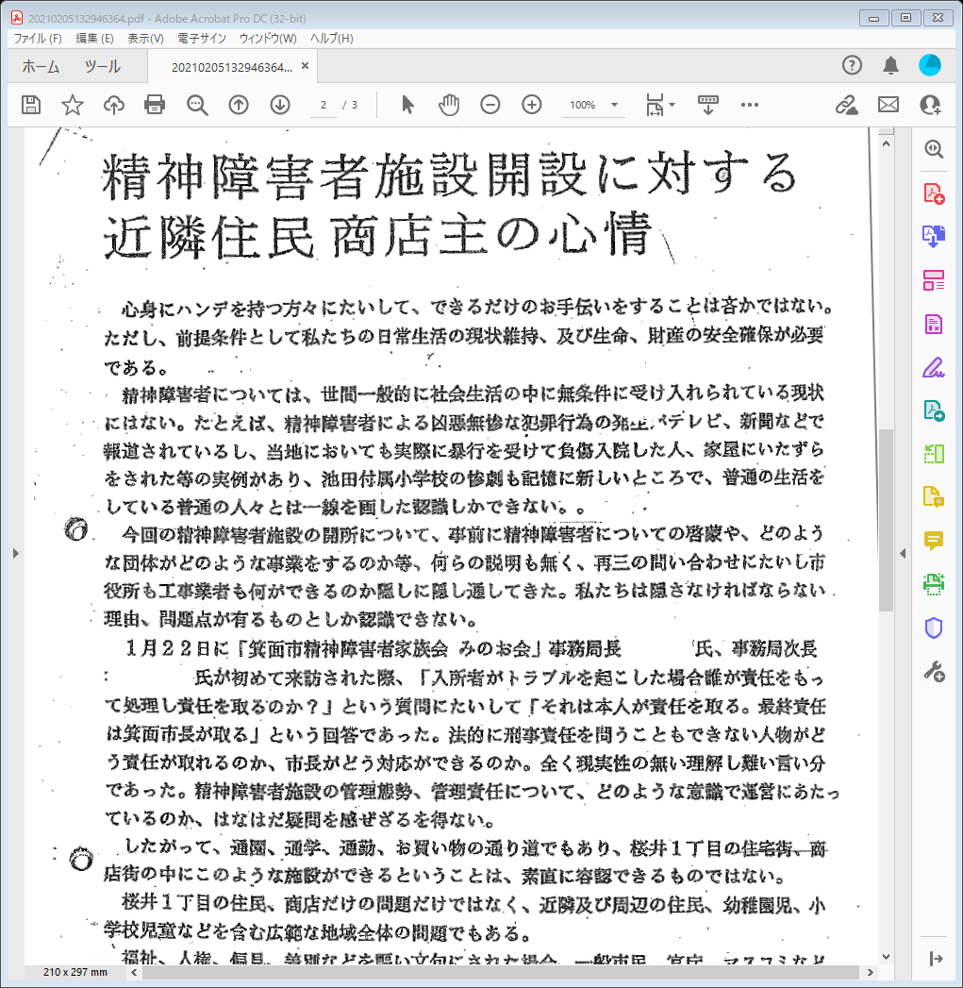








Notes:
住民の生命財産の安全を脅かすという断定。精神障害者の凶悪犯罪が多いというマスコミ報道、当地でもその実例があると具体的事例を示さず恐怖をあおる。精神障害者は責任能力もなくかつ必ず犯罪を犯すという全く間違った認識。

Slide 14
小野原西障害者生活介護事業所開設問題 2021年から
箕面市が3回以上の説明会を開く
なぜこの場所が選ばれたのか
事業計画が不明瞭、説明不足、議会で承認されたからといって住民が承諾したわけではない
障がい者施設を重度障がい者施設と説明が変わった
大声を出されて怖かった
障がい者施設としてふさわしい場所でない
Notes:
これは現在も継続されている問題です。パオみのお移転問題の時のような、犯罪をする人、乱暴をする人という表現を使って攻撃する人はいなかった。障害に対する無理解、嫌悪感。そういう施設は必要だろうが、ここには来ないでという反応。

Slide 15
反対住民の意見・感情
何するかわからない、危険でこわい
犯罪が多い
トラブルになってからでは遅い・だれも責任を取ってくれない
異様な雰囲気・大声を出す
生理的に嫌悪感
総論賛成、各論反対
あなたたちが住む場所はここじゃないだろう
あなたたちにふさわしい場所に住むべきだ
Notes:
多様な施設なのに反対の仕方は画一的、ここに来るな、ここに建てるなと。多様性を受け入れられない人たちの行動である。それぞれの施設で行われること、つまりその実態をご存じない。そこでの活動の意味を知るためには利用している人たちの精神障害・心の病気についての正しい理解を持ってほしいのです。

Slide 16
恐怖感・嫌悪感はどこから？
知らないことだからです
今までの似たような体験から類推
家族、親しい人、先輩、同僚などからの情報をもとに作られる
生半可な理解の仕方
要は、事実・実態をきちんと把握する前の、いわば原始感情反応です

Slide 17
「つながり・支え合い」のある地域共生社会の実現を目指して
行政（国、府、市）はこう言っているのに、個人のレベルになると障害者、引きこもり、生活困窮者、ひとり親、被虐待児など弱者に対し自分勝手の偏狭な理解から、自分たちの社会から排除しようとしている。根底にある考えは自己責任論である。
実態を知らないからです。各状況をきちんと学びましょう。

Slide 18
精神障害・知的障害以外でも
京都に「救護施設」計画、「施設コンフリクト」に（2019年）
東京都港区では児童相談所を核とした複合施設の設置をめぐり、一部の住民等が反対を主張する事態に発展した（2018年）
Notes:
記事の見出し。救護施設は生活保護法により設置される。憲法第25条の「生存権」が法的根拠。

Slide 19
精神障がい者とは
精神保健福祉法の対象とする精神障害者は、統合失調症、精神作用物質による急性中毒又はその依存症、知的障害、精神病質その他の精神疾患を有する者です（第5条）。
厚生労働省「知ることから始めよう みんなのメンタルヘルス」から抜粋
Notes:
厚労省のホームページから精神障害者の定義を見ていきます。精神保健福祉法での定義です。心の病気で入院する精神病床は体の病気で入院する一般病床と法的に区別されます。精神病床では患者の自由権に制限を加えてもいいということになっています。自由権の制限の限界、裏を返せば患者の人権の守られ方を規定した法律がこの精神保健福祉法です。精神科入院を念頭に置いた精神障害者の定義ということになります。

Slide 20
精神障がい者とは 厚労省のページから
精神障害者保健福祉手帳で対象となるのは全ての精神障害（ICD-10 F分類、G４0）です
  統合失調症
  うつ病、そううつ病などの気分障害
  てんかん
  薬物依存症
  高次脳機能障害
  発達障害（自閉症、学習障害、注意欠陥多動性障害等）
  そのほかの精神疾患（ストレス関連障害等）
ただし、知的障害があり、上記の精神障害がない方については、療育手帳制度があるため、手帳の対象とはなりません。（発達障害と知的障害を両方有する場合は、両方の手帳を受けることができます。
Notes:
厚労省のホームページの精神福祉手帳の説明での表現です。最初のページの精神障害者の定義は精神科閉鎖病棟に入院の可否を規定するものとして記されたもの。福祉手帳は生活のしづらさに対する福祉施策の対象となる人を規定するもの。古くは、統合失調症、躁うつ病、てんかんを3大精神病ととして、福祉施策の中心に据えていました。その名残が感じられますね。

Slide 21
内閣府の発表
障害者の全体的状況では
精神障害者数は、医療機関を利用した精神疾患のある患者数を精神障害者数としている
精神疾患による日常生活や社会生活上の相当な制限を継続的には有しない者（精神障害健康福祉手帳を持たないもの）も含まれている可能性がある。
Notes:
精神障害者の定義は厚生省、警察庁、内閣府の資料の中で少しずつ違っている。精神障碍者数もどういうデータを使っているかを確認しておかないといけない。

Slide 22
精神疾患を有する患者数の推移
単位：万人 厚労省ホームページより
Notes:
厚労省のホームページから患者数の推移。疾患別に推移をみている。うつ病・双極性障害、不安障害が増え、認知症も増加傾向。その他はいわゆる発達障害が増えているのだろう。

Slide 23
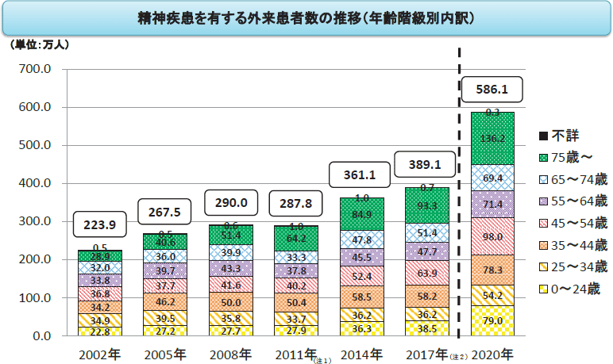
Notes:
年齢階級別に見たのがこの図。年々増加しているが、2011年だけ増加していない。2020年年に急激な増加。

Slide 24
厚生労働省「患者調査」（2020年）より 厚生労働省社会・援護局障害保健福祉部
注１）2011年の調査では宮城県の一部と福島県を除いている。
注２）2020年から総患者数の推計方法を変更している。具体的には、外来患者数の推計に用いる平均診療間隔の算出において、
前回診療日から調査日までの算定対象の上限を変更している（2017年までは31日以上を除外していたが、2020年から
は99日以上を除外して算出）。
Notes:
総患者数の推計方法は簡単ではない。推計方法を変えたため患者数が急増した。余談になるが、1998年に自殺者が急増して3万人台になった、それはリーマンショック後の失業者の増大という要因が多いと総括されているが、自殺者の警察庁での認定方法が変わったということはなかったのかという疑念を私は持っている。

Slide 25
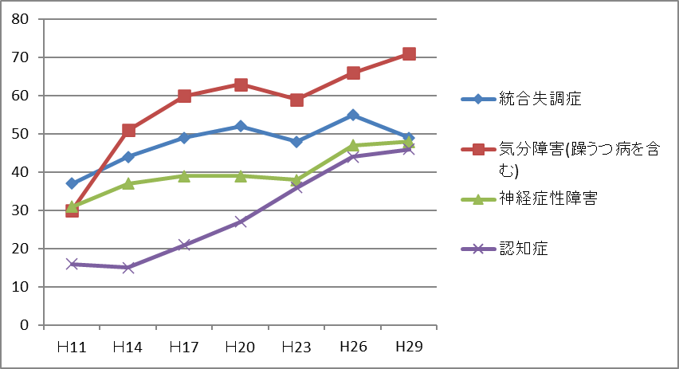
疾病別外来受療率の推移
Notes:
外来受療率の推移、厚労省の生データをグラフ化したもの。統合失調症は横ばいだが、気分障害と認知症が増加していることがよくわかる。受療率とは特定のある1日（6月30日）に受療した患者数。

Slide 26
疾患別受療率 人口10万人あたり
平成11年
Notes:
入院と外来の受療率を悪性新生物、がんと、慢性疾患の糖尿病、そして統合失調症を比較してみる。平成11年から令和2年への移り変わり。がんが不治の病から慢性病になったことが分かる。糖尿病も統合失調症も同じ慢性病なのに、入院外来の比が逆転している。統合失調症は入院しなければいけないほどの重症の人が多いと解釈してはいけない。いつでも退院できるほど症状は安定しているのに、退院後の受け皿がないために入院を続けている。これを社会的入院という。国も、大阪府も社会的入院を減らすのが急務だと言い続けているのです。まだまだ社会的入院が減らない現実があるのです。

Slide 27
代表的精神障害について
生活のしづらさにつながる症状は
「情報処理をして行動する」という視点も持ってみよう
Notes:
「障害」＝「生活のしづらさ」

Slide 28
情報から見た脳の働き
入力（インプット）：視覚・聴覚・嗅覚・触覚
分析・統合：入力情報を知識、記憶を動員して判断し次の行動を決定する
出力（アウトプット）：喋る・動作する・行動 する

Slide 29
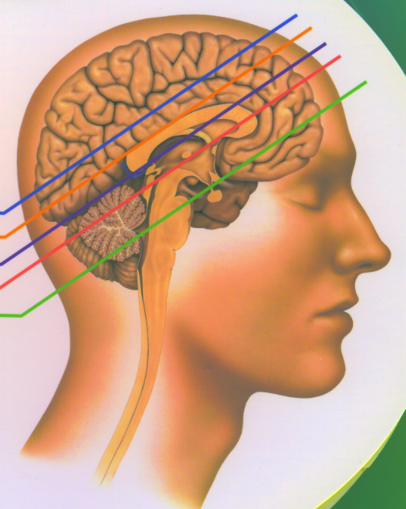

Slide 30
統合失調症：概念
主として思春期に発病して
特徴的な幻覚･妄想，解体症状，陰性症状を主徴とし
多くは寛解と再燃を繰り返し慢性に経過する
解体症状：まとまりのない会話，まとまりのない行動
陰性症状：感情の平板化,会話の量・内容が乏しくなる，意欲･自発性の低下、周りの出来事に無関心、集中が長続きしない
Notes:
施設コンフリクトのターゲットになった代表的精神障害である統合失調症についてお話しします。
慢性に経過するが、社会参加できることを社会的寛解と定義すれば、寛解率は極めて高くなっている。

Slide 31
統合失調症：成因
遺伝因子：関連する遺伝子
環境因子：胎生期・周産期リスクファクター
幼児期・小児期リスクファクター
から（ストレスに対する）脆弱性が形成され
それに特異的に働くストレッサーが組み合わさって発症する
Notes:
成因はたった一つのものではない。関連遺伝子はいくつもある。胎生期のリスクファクターとはママのおなかの中でウイルス感染するとか有害物質が入ってきたとか。幼児期のリスクファクターとはその時の感染や受傷、精神的物凄いストレスを受けるとかです。

Slide 32
妄想と幻聴
非現実的で間違った確信で訂正不可能なもの
みんなが自分のことを監視する、自分の悪口を言っている、いやがせをされている、自分の心の中が知られてしまう
現実にはない声に話しかけられたり命令されたりする
Notes:
何かしら周りの様子がおかしい、大事件が起こりそう、地球は滅亡するのではないかなどもある。

Slide 33
なぜ妄想を持つの？ 必然性の病理？
私たちもすごく落ち込んでいたりすごく疲れている時は、つい同じことをくよくよ考えたり、あの時あんなことをしたのが悪かったのじゃないかなどと思いますし、時には周りの目がちょっと気になったりします
ただふつうは冷静にいろいろ考えて思い過ごしだと気を取り直します
しかし、脳の中でドーパミンという物質のバランスが悪いといつも以上にひらめいてしまいます
周りで起こっていることは必ず意味がありつながりを持っていると考えます。確信になります。
自分が監視されているのじゃないかと思っているとき、家の前に昨日も止まっていた車が停まっていると、私を監視するために停まっているのだと確信に変わります。
たまたまでしょと訂正しようとしても、あの車は私を監視するのでなければなぜ毎日家の前に停まるのですかと確信を変えない。
Notes:
異常体験と考えられるが正常反応からの連続的な深化の結果。情報処理という観点で考えると、近接して入ってきた2つの情報（入力刺激、内的想起）を 必然ととらえる

Slide 34
統合失調症の情報処理
ある刺激に敏感、近接する2つの刺激を意味を持って結びつける
刺激を分析・統合するときいくつかの可能性があるままにせず、絶対的な一つの結論を持つ
その結論が重大で囚われてしまうと、新たな入力が入りにくくなり、出力としての活動が停滞する。
Notes:
妄想の発生機序。幻聴も似たメカニズム。3番目は、集中力低下、能率の悪さ、疲れやすいにつながる。

Slide 35
統合失調症の生活のしづらさ
あることにとらわれるため新たな刺激に反応できないことは集中力のなさのように見られる。
作業がなかなか進まず、作業能力が低いとみなされる
作業が進まないように見えても頭の中では囚われることに関してものすごく考えていて疲れやすくなる。ますます作業能率は落ちる。

Slide 36
急性期の治療
薬物療法：ドーパミンの働きを抑える薬
精神療法：病気や自分の持つ症状への理解を深める,本人や家族が持つさまざまな不安や問題への対処
なんといっても薬物療法が重要でありかつきわめて有効である

Slide 37
回復期の治療
急性期の症状は華々しいがコントロールは容易
陰性症状が長期にわたりやすいのでこの改善が本人にとっても社会にとっても大切
本人が楽しめるよう、意欲を持てるよう、集中力が続くよう、人付き合いが苦にならないようにする
リハビリテーション
副作用の少ない薬剤選択
地域での生活習慣の安定を図る

Slide 38
回復期の治療：具体的方法
リハビリテーション：作業療法（園芸,農作業,手工芸,陶芸) リクリエーション療法
生活療法：生活技能訓練(SST)
デイ・ケア、ナイト・ケア：外来での治療
訪問看護：看護婦(士)、ソーシャルワーカー が自宅を訪問する
薬物療法：維持療法
精神療法
Notes:
自立相談支援センターの通所、デイケア・ナイトケアの通所、就労継続支援B型事業所への通所は、社会的できているが、さらなる社会生活向上のための治療を受けている。
就労継続支援A型事業所への通所は、事業所と雇用関係を結んでいるから、社会的寛解と言える状態であるが、さらに一般企業との雇用関係を結ぶための治療過程ともいえる。
就労移行支援事業所への通所は、文字通り就労を目指すリハビリである。

Slide 39
精神障がい者の｢生活障害｣
対人関係の障害
作業する能力の障害
日常生活能力の障害
体験の不足、経験するチャンスの喪失
偏見という社会的背景
恐る恐る地域生活をしないといけない社会の在り方こそが、生活障害をさらに深めるのだ

Slide 40
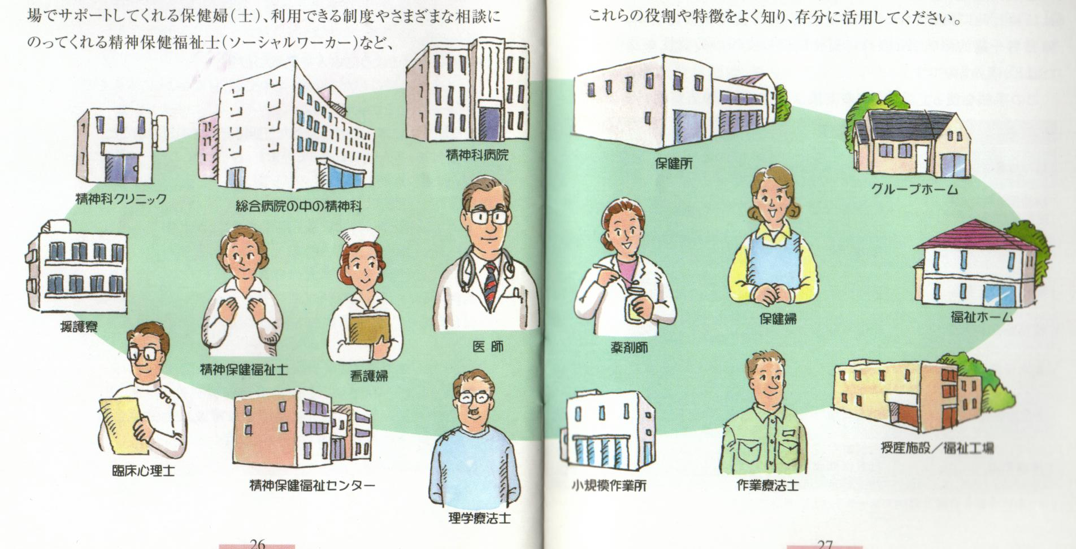
患者さんと家族を支える人々と施設
Notes:
小規模作業所、福祉工場は自立支援事業所として変化

Slide 41
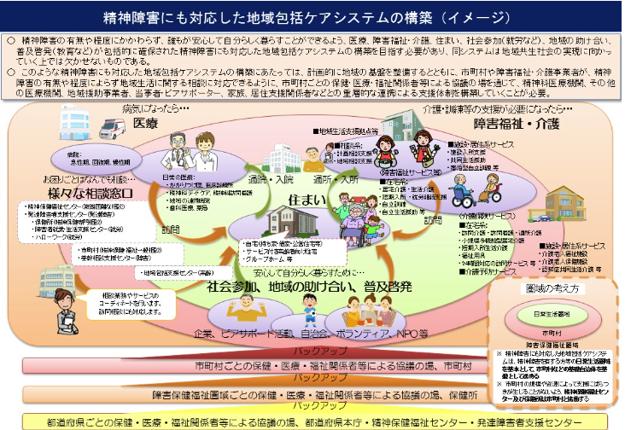

Slide 42
気分(感情)障害：概念
基本障害は、気分あるいは感情の変化であり、普通抑うつに変化したり昂揚に変化したりする。再発する傾向にあり個々のエピソードの発症にはストレスとなる出来事や状況(誘因)と関連することが多い。脳の神経伝達物質という立場から言えば、モノアミン(セロトニン、ノルアドレナリン)の過不足が起こっていると考えられる。(アミン仮説)
Notes:
ICD10までの気分障害のとらえ方です。

Slide 43
心の動きの3要素
思考
感情
意欲
Notes:
こころの動きは思考、感情、意欲という異なる方向を持っています。夏目漱石の小説「草枕」の冒頭の有名な「山路を歩きながら、こう考えた。智に働けば角がたつ。情に掉させば流される。意地を通せば窮屈だ。とかくに人の世は住みにくい」

Slide 44
こころのエネルギーが下がったら
１． 感情は？
気持ちが晴れない
気が滅入る
悲しくなる
知らずに涙が出る
自分自身が情けない
不安になりやすい

Slide 45
不安は体の症状を作り出す
ドキドキする、動悸がする
脈が速い、頭に血が上る
息苦しい、過呼吸になる
胸がむかむか、吐きそう、胃が痛い
腹痛・下痢をする
おしっこに行きたい、おしっこが漏れそう
冷や汗が出る、手に汗をかく
手が震える、足ががくがくする
頭痛、首の後ろが痛い、肩がこる、
Notes:
不安は体の症状を作り出します。「いやあ不安やドキドキしてきた」「心配で心配で胸が締め付けられそう」「え、そんなこと言わんとって、胃が痛くなる」「大丈夫やろかがくがくしてきた」

Slide 46
こころのエネルギーが下がったら
2． 思考は？
思考の流れは油切れの歯車のよう
集中力がない
不安なことが浮かんでしまう
読んでることが頭に入らない
判断力がない
決断力がない、思考が行きつ戻りつ
自信がなくなる
自分のせいで事がうまくいかない
周りの人や家族に申し訳ない

Slide 47
こころのエネルギーが下がったら
3． 意欲は？
やらなければと思うのに手を付けられない
以前ならパッパッとできたことなのに気が重い
面倒くさいなあと後回し
動き出すのもおっくうだ
起きないといけないと思うのに起きだせない

Slide 48
こころの働きの負のスパイラル
感情・思考・意欲は互いに負の方向に引っ張り込む
感情・思考・意欲はどんどん負の重い症状になっていく

Slide 49
不安とうつ状態
不安
うつ状態
Notes:
お気付きと思いますがうつ状態とはエネルギーの下がった状態です。

Slide 50
こころのエネルギー論
ある課題をクリアするのにはエネルギーが必要
その課題の難しさによってクリアすべき壁の高さは異なる
人によって同じ課題でも壁の高さは異なる
同じ人でも状況によって壁の高さは異なる

Slide 51









こころのエネルギー論
Notes:
一番左の垂直方向の垢の矢印はエネルギーの大きさを表す。

Slide 52
こころのエネルギーを減らすもの
過負荷
  自分の手に負いかねることまでせねばならない
  あれもこれもやらねばならない
  ストレスを受けまくりながらやらねばならない
喪失体験
  悲哀は直接的にこころのエネルギーを消費する
  支えてくれた人や関係を失う
  人生を戦う武器をなくしてしまう
Notes:
うつ病の誘因が過負荷と喪失体験といわれる。

Slide 53
こころのエネルギーを増やすもの
休養と栄養補給
好奇心を満たすこと
楽しめること
満たされた気分になること
自己肯定感を持てること
肯定的な回想をすること
Notes:
認知症のリハビリに回想法というのがある。

Slide 54
レジリエンス
ストレスや不利な状況・状態に対抗して元の状態に持っていく内在する力
自然治癒力の源
圧力によりへこんでしまうのではなく、弾力を持ってはね返せること
しなやかさでもある
自己肯定感はレジリエンスを担保する

Slide 55
うつ状態から回復を早めるには
私はよくやっているよと自分を褒める
こうして自己肯定感を持つ
他者・周囲に合わさなくても良いのだと開き直ること
以前はもっとできたのにと言われても、うつの回復期だから仕方ないさと思うこと
ええ加減主義でいいのだと思うこと

Slide 56
うつ状態の生活のしづらさ
自己に否定的な入力情報には敏感になり、自己に肯定的な入力情報に懐疑的になる
快刺激は入りにくく、不快刺激に反応しやすくなる
否定的分析・統合
行動がとれない
動き出しても否定的刺激に反応して行動制止
行動が喜びにつながらない
助言が叱責と感じられ、行動制止か怒りを持つ

Slide 57
自閉スペクトラム症
DSM-Ⅳ、ICD-10で自閉性障害、アスペルガー障害を含む広汎性発達障がいとされていたものが、DSM-5,ICD-11では、自閉スペクトラム症という連続体モデルでまとめられた。
A.社会的コミュニケーション及び対人的相互反応における持続的欠陥
B.行動、興味、または活動の限定された反復的様式
Notes:
A.B。の特性を持つことが必須。

Slide 58
A.社会的コミュニケーション及び対人的相互反応における持続的欠陥
相互の対人的ー情緒関係の欠落
  異常に近づく、通常の会話のやり取りができない
  興味、情動、感情を共有できない
非言語的コミュニケーション行動の欠如や
まとまりの悪い言語的コミュニケーション
－視線が合わない、身振りの理解ができない
人間関係を発展させそれを維持し理解することの欠陥
－様々な社会状況に合った行動ができない
Notes:
特性A。場の空気が読めない、集団行動が苦手。

Slide 59
B. 行動、興味、または活動
の限定された反復的様式
常同的、反復的な身体運動、物の使用、会話。
  体を奇妙に動かし続ける、
  おもちゃの車を一列に並べる
  オーム返し、場にそぐわない独語の繰り返し
同一性への固執、習慣への頑なこだわり、言語的、非言語的な儀式的行動様式
強度で異常なほど限定され執着する興味
感覚刺激に対する過敏さと鈍感さ、ある感覚的側面への並外れた興味
Notes:
特性B. 最後の項の注：臭いをかぐ、ある手触りを楽しむ

Slide 60
自閉スペクトラム症
症状は発達早期に存在した（3歳以前とは限定されない）
社会的、職業的、その他重要な領域における機能に臨床的に明らかな障害を引き起こしている。
症状があっても生活上の障害をもたらしていなければ病気であると診断してはいけない、まさに特性そのもの
Notes:
A.Bの特性の上に臨床的に明らかな障害があってはじめて自閉スペクトラム症と診断される。特性だけを持っている人の中で平均的一般人が及びもつかない才能で発明発見をした先駆者がおられ、一般人はその恩恵を受け、偉人だと尊敬している。

Slide 61
自閉スペクトラム症の認知機能
強み
  機械的記憶：正確なカタログ的知識
  視覚表現：一度見ただけのものでも正確に描ける
弱み
  社会相互関係ができない
  自分流の解釈・理解
  変化に適応できない
感覚（聴覚、触覚、視覚）の過敏さと鈍感さの混在。
Notes:
几帳面な商品配列、一瞥で状況把握できる、違いを発見できる。 相手の立場になって考えることができない。

Slide 62
自閉スペクトラム症の就労支援
失敗に対処する際のコミュニケーション・社会性の不足
  失敗の報告と謝罪ができない
  自分の立場ばかり主張する
  言い訳が饒舌すぎる
  表情や態度が適切でない
  身体不調を訴えて逃避してしまう
入力、分析・統合、出力の特性から生じていることを理解する

Slide 63
自閉スペクトラム症の情報処理
刺激に対する過敏さと鈍感さ
刺激の取捨選択ができない
注意の適度な転換が苦手、集中しすぎる
神経過程のつながりが、停止したり、いくつかの過程が繰り返されたりして反復活動が多い
他者の心の動きを自分の心の動きで置き換える
内的刺激にも反応しやすい
不快な内的刺激を抑えるために独自の方法を持つ

Slide 64
知的能力障害者の適応障害
入力(インプット)の障害＝知覚における障害
聞こえすぎる、見えすぎるなどの過敏性
見え方、聞こえ方が健常者と異なる可能性
注意の適切な変換ができない
聞いているように見えて聞こえていない
触覚の過敏性

Slide 65
知的能力障害者の適応障害
統合過程での障害＝状況把握における障害
入ってきた情報を統合する。（過去の記憶、経験、知識を利用して状況をつかむ)過程での障害
入ってきた情報に誘発されて過去の出来事がフラッシュバック
ある心理状況になると過去の出来事がフラッシュバック
聞いたことの意味が理解できない
起こった事態への適応方法の持ち駒が少ない
新しい適応方法を見つけにくい

Slide 66
知的能力障害者の適応障害
出力(アウトプット)の障害
理解できないままの従来通りの行動での障害
手先の不器用さ、協調運動の障害
話し方・表現の下手さ：思いを言えない
大声で叫ぶ、泣く
不快感から怒り出す、パニックになる
いきなりの（ように見える）行動

Slide 67
精神障害者は罪を犯しやすいか？
毎年出される「犯罪白書」の第４篇第10章 精神障害のある者による犯罪等に警察庁が作成した表が載っている。
警察の犯罪統計では「精神障害者」と「精神障害の疑いのある者」をあわせて「精神障害者等」としている
「精神障害者」は精神保健福祉法第5条の者
「精神障害の疑いのある者」は精神保健福祉法23条の規定による都道府県知事への通報の対象となるもののうち、精神障害者以外の者 すなわち 犯罪を犯して検挙されて初めて精神障害者ではないかと疑われた者
Notes:
精神障害者は罪を犯しやすいと主張する人たちがいます。検証してみましょう。統計処理の仕方で、まったく異なる結論出すこともできる。次にに生データを見よう。

Slide 68
平成29年の統計を見てみよう
日本の人口は1250十万人
精神障害者数は厚生労働省の統計では419万人 42十万人

Slide 69
４－９－１－１表 精神障害者等による刑法犯 検挙人員（罪名別）
 |  |  |  |  |  |  |  |  |  |  | （平成29年）
区 分 |  | 総数 | 殺人 | 強盗 | 放火 | 強制性交等・ 強制わいせつ | 傷害・暴行 | 脅迫 | 窃盗 | 詐欺 | その他
検挙人員総数（Ａ） |  | 215,003 | 874 | 1,704 | 579 | 3,747 | 46,675 | 2,808 | 109,238 | 9,928 | 39,450
精神障害者等（Ｂ） |  | 3,260 | 117 | 64 | 108 | 41 | 807 | 87 | 1,152 | 148 | 736
 | 精神障害者 | 2,002 | 68 | 42 | 57 | 33 | 492 | 47 | 707 | 92 | 464
 | 精神障害の疑いのある者 | 1,258 | 49 | 22 | 51 | 8 | 315 | 40 | 445 | 56 | 272
Ｂ／Ａ（％） |  | 1.5 | 13.4 | 3.8 | 18.7 | 1.1 | 1.7 | 3.1 | 1.1 | 1.5 | 1.9
Notes:
警察庁ホームページから。平成29年。総数での犯罪率は極めて低い。1.5％ 殺人、放火は比率は増える。
ところで、精神障碍者の犯罪率は母数を精神障害者数にしないといけない、非精神障害者の犯罪率の母数は非精神障害者の総数にしないといけないという批判がある。

Slide 70
Notes:
実人数で比較するとこの図。精神障碍者の犯罪実数は極めて低い。しかし母集団大きさが違う、犯罪率を見ないといけないという批判がある。次の図に。

Slide 71
精神障害者、非精神障害者の犯罪率
精神障害者・非精神障害者の犯罪率はその分母を精神障害者数、（全人口ー精神障害者数）にしないといけないという意見がある。
厚労省の資料 精神障害者数 419万人 精神障害の疑いの人はここには含まれない。これを真精神障害者とする。
精神障害者の検挙件数を分子にしたとき真精神障害者10万人あたりの数になる
精神障害者等の検挙件数を分子にしたとき精神障害者10万人あたりの数になる

Slide 72
Notes:
厚労省の資料 精神障害者数 419万人 精神障害の疑いの人はここには含まれない。これを真精神障害とする。犯罪を犯したことにより精神障害があるとされた者の潜在的総数はまったくわからない。これは0として精神障害者等の母集団も419万人のままにする。ネットなどで精神障碍者の犯罪率として挙げられている数である。

Slide 73
精神障害者の犯罪率の分母は精神障害者数では多く見積もりすぎ
精神障害者の犯罪率は真精神障害者の犯罪率でみるか
精神障害の疑いのある人の人口の推定値を分母に、分子に精神障害の疑いのある人の検挙件数とした犯罪率も併記しないといけない

Slide 74
精神障害の疑いのある人の
推定人口
厚労省統計ではその実数は全く現れていない。
国勢調査の時に精神科受診歴を書いてもらうか、精神症状問診票を書いてもらうしかない。そんなことはあり得ない。
犯罪率が真精神障害者と精神障害の疑いのある人で同じだと仮定する。
精神障害の疑いのある人の総数＝420万人÷2002×1258＝264万人

Slide 75
Notes:
こうしてみると精神障害者も精神障害の疑いのある人も殺人、放火でも際立って高いわけではないことが分かる。殺人は2～3倍。放火は3～4倍程度。傷害・暴行は非精神障害者の1/4でしかない。精神障害者は乱暴者ではない！

Slide 76
精神障害者は乱暴者ではない！
平成29年の統計では
精神障害者も精神障害の疑いのある人も殺人、放火でも際立って高いわけではないことが分かる。
殺人は2～3倍。放火は3～4倍程度。
傷害・暴行は非精神障害者の1/4でしかない。
精神障害者は乱暴者ではない！

Slide 77
令和2年の統計を見ていこう
日本の人口は 1億2500万人 1250 十万人
精神障害者数 614万8千人 61 十万人
 | 区 分 |  | 総数 | 殺人 | 強盗 | 放火 | 強制性交等・ 強制わいせつ | 傷害・暴行 | 脅迫 | 窃盗 | 詐欺 | その他
 | 検挙人員総数（A） |  | 182,582 | 878 | 1,654 | 582 | 3,937 | 43,709 | 2,862 | 88,464 | 8,326 | 32,170
 | 精神障害者等（B） |  | 1,345 | 61 | 17 | 86 | 21 | 426 | 55 | 267 | 33 | 379
 |  | 精神障害者 | 940 | 37 | 11 | 58 | 12 | 318 | 32 | 162 | 22 | 288
 |  | 精神障害の疑いのある者 | 405 | 24 | 6 | 28 | 9 | 108 | 23 | 105 | 11 | 91
 | B／A（％） |  | 0.7 | 6.9 | 1.0 | 14.8 | 0.5 | 1.0 | 1.9 | 0.3 | 0.4 | 1.2

Slide 78
 | 精神障害の疑いのある人と真精神障害との犯罪総数の犯罪率は同じだと仮定する
 | 精神障害の疑いのある人の総数＝614万人÷940×405＝264万人 |  |  |  |  |  | 非精神障害者＝1258-61-26＝1171十万人
区 分 |  | 総数 | 殺人 | 強盗 | 放火 | 強制性交等・ 強制わいせつ | 傷害・暴行 | 脅迫 | 窃盗 | 詐欺 | その他
非精神障害者10万人あたり |  | 155.0 | 0.70 | 1.40 | 0.42 | 3.34 | 36.96 | 2.40 | 75.32 | 7.08 | 27.15
真精神障害者10万人あたり |  | 15.31 | 0.60 | 0.18 | 0.94 | 0.20 | 5.18 | 0.52 | 2.64 | 0.36 | 4.69
精神障害の疑10万人当たり |  | 15.34 | 0.91 | 0.23 | 1.06 | 0.34 | 4.09 | 0.87 | 3.98 | 0.42 | 3.45

Slide 81
殺人・放火は精神障害者が多いはまったく誤情報だった！
統計の取り方でいくらでも誤った結論を導き出せる
母集団を厳密にすること
殺人においては精神障害者と非精神障害者の検挙率は変わらない。
放火においても2倍程度
傷害・暴行は1/7である
精神障害者は怖い存在はまったくの偏見

Slide 82
偏見と誤解の構造
｢了解不能（訳がわからない）｣の心の動きを「何をしでかすか分からない」に拡大解釈
  非精神障害者のすることは予測可能という誤解
生活障害の結果としての振る舞い・行動に対する嫌悪感・恐怖感
陰性症状から陽性症状への拡大解釈
違和感を持つ相手が弱者だから差別する
Notes:
施設を利用している障害者は、陰性症状の改善を図りながらの社会参加をしている人。陽性症状が出れば自宅療養に切り替える。反対住民が危惧する、乱暴狼藉をするなどありえない。

Slide 83
偏見と誤解の再生産
知的障害を伴わない発達障害者が新たな差別・偏見の標的になろうとしている
発達障害の存在が知られてきた。中途半端な理解でレッテル貼りだけが横行する。
ある凶悪犯罪の犯人が発達障害者であったことがマスコミで大々的に報じられる
｢了解不能｣の拡大解釈がある
Notes:
知的障害者もやはり差別偏見の対象である。

Slide 84
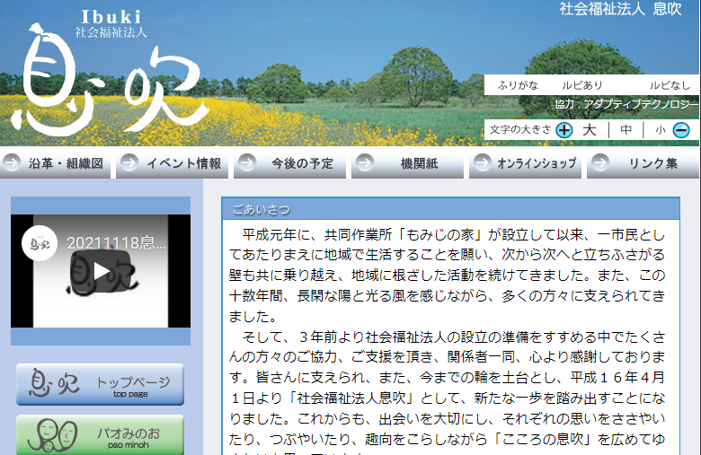
社会福祉法人息吹を利用する人々の活動の様子を知ろう
社会福祉法人息吹 (ibuki-minoh.com)
活動紹介ビデオはここ

Slide 85
障害がある人と共に生きる社会とは
精神疾患の連続体モデルへの移行とは「健康」から「障害」はどこかで境界線を引けるものでないことを示す
生活のしづらさが顕著な者が「障がい者」である。
健常者が障がい者を弁別・差別したり逆に支援するという、一方向の関係ではない。
健常者が障害者から見えない支援を受けている。
生活のしづらさをなるべく均等にして行こう
多様性があって当然と理解し、その間の折り合いのつけ方を見つけていこう
Notes:
多様性まずあった。環境も含めた社会の中で生活しづらい人を、「障害者」と弁別したのだ。生活のしづらさは社会との関係の中で生じていて、環境・社会が変われば「障がい者」にだれがなるか変わってくる。健康なもの障害者は常にともにあり、区別することは意味を失うのです。コロナ禍というすべての人が生きづらさを余儀なくされた時こそ、コロナ後の新しい社会を作る過程で、生活のしづらさをなるべく均等にしていこうと考えるのです。多様性を尊重する、そのためには他者をよく理解することが必要です。いうのは簡単ですが行うのは難しい「ええ加減主義のススメ」を参考に前に進みましょう。

Slide 86
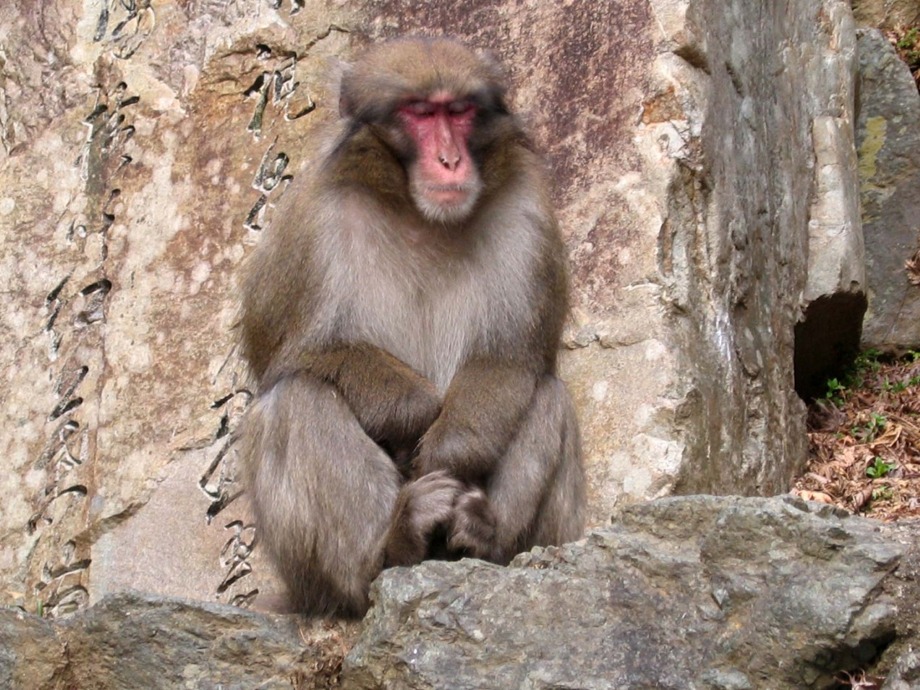
2004年2月23日 箕面公園のサル 何を瞑想する？

